Slide 1



WEB FORMACIÓN

Slide 2
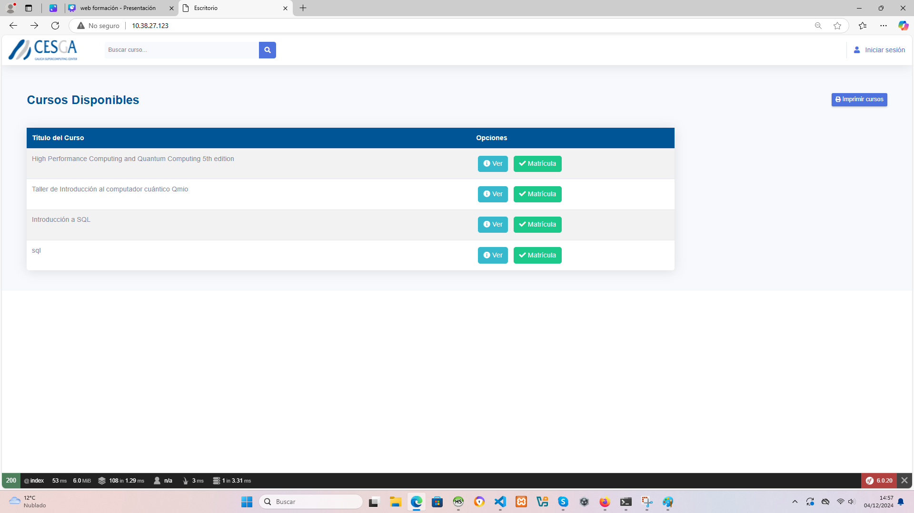
PÁGINA INICIO - CURSOS EXTERNOS

Slide 3
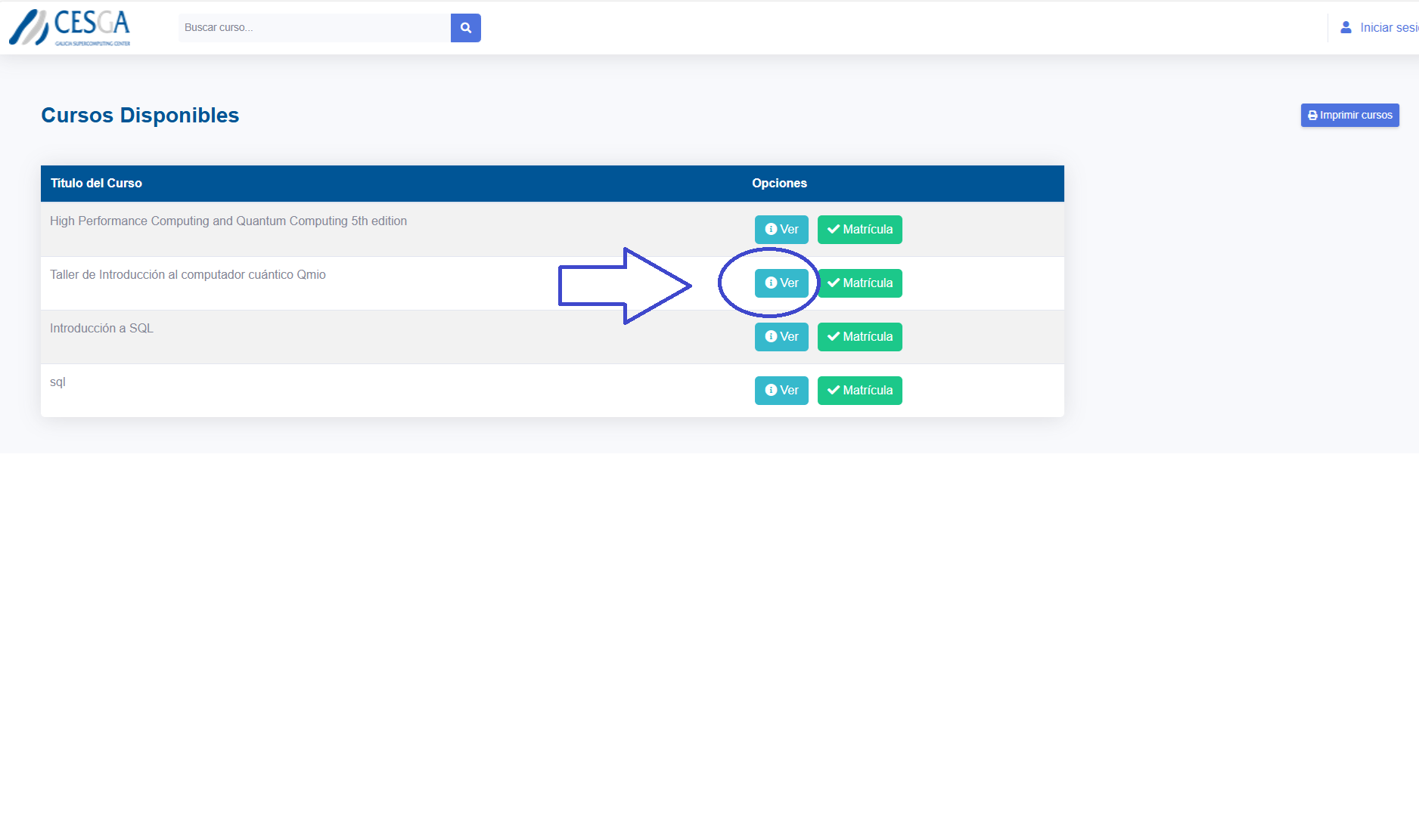
VER DATOS CURSO CONCRETO

Slide 4
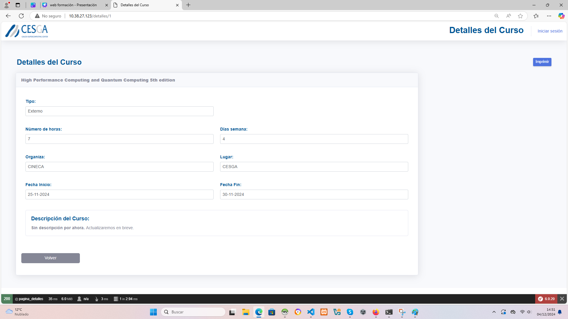
VER DATOS CURSO

Slide 5
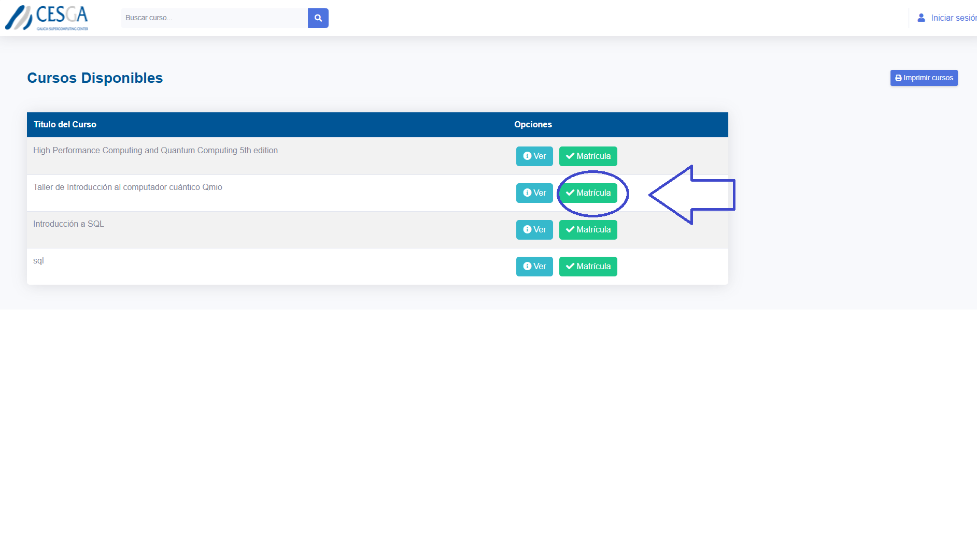
FORMALIZAR MATRÍCULA

Slide 6
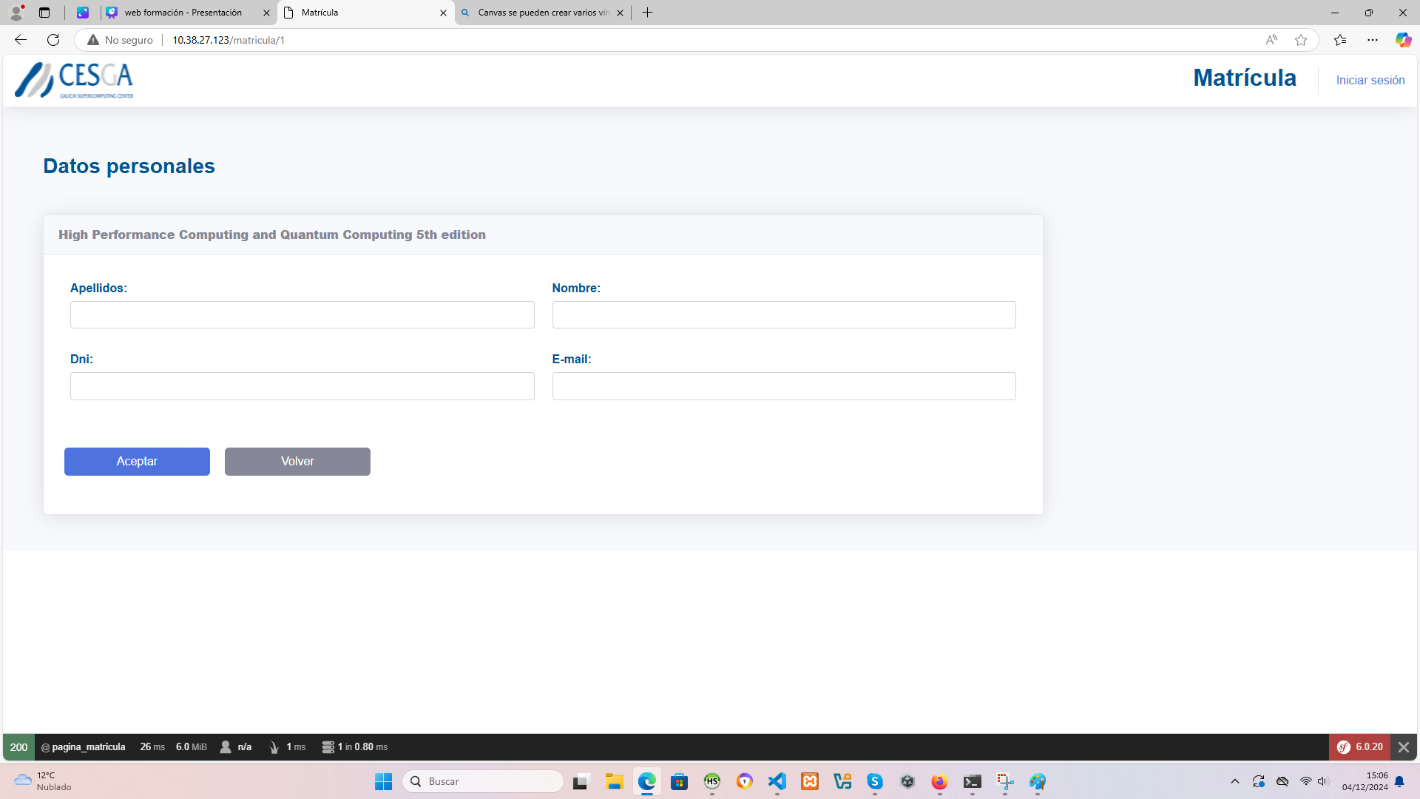
FORMALIZAR MATRÍCULA - USUARIOS EXTERNOS

Slide 7
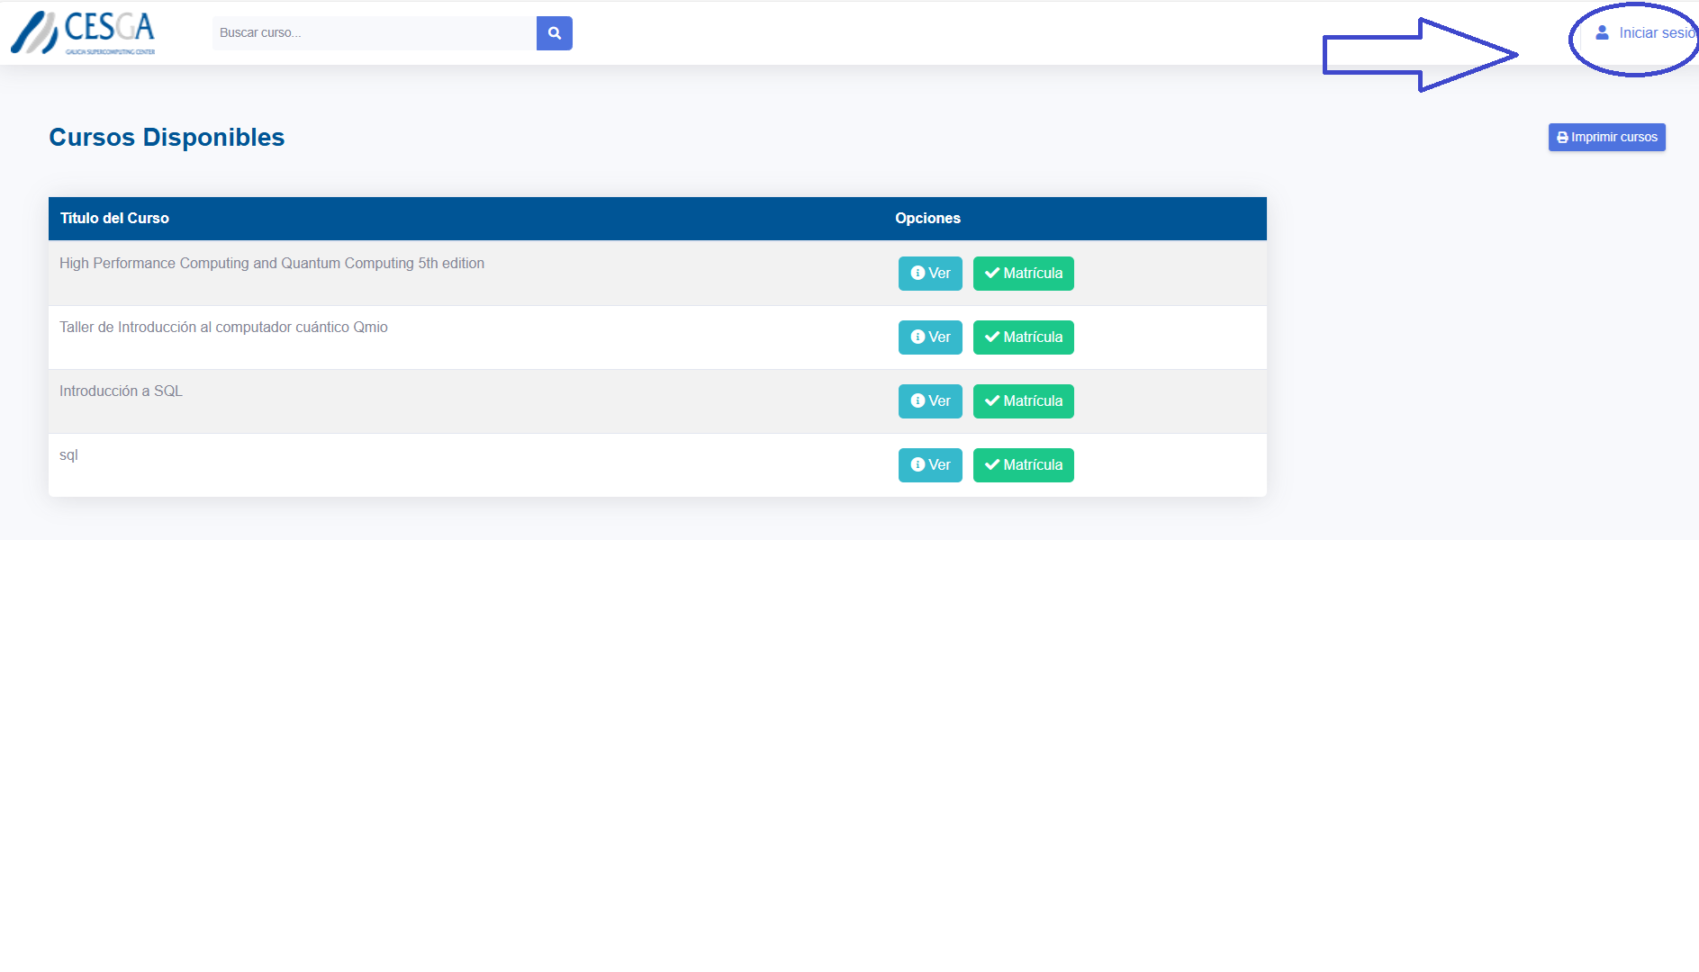
INICIAR SESIÓN- SOLO EMPLEADOS

Slide 8
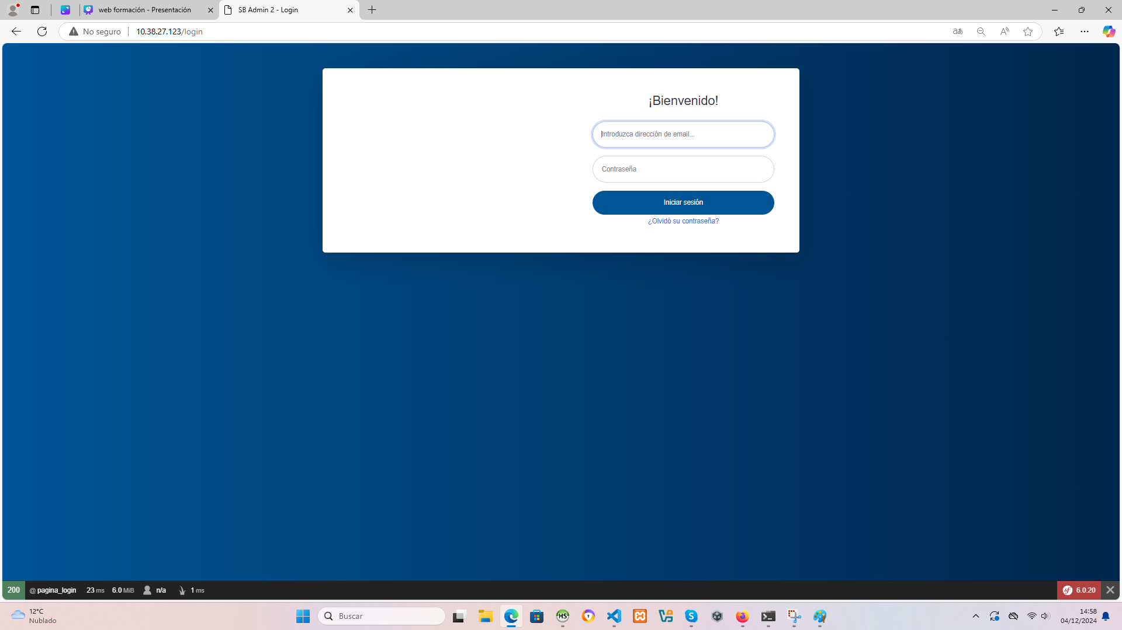
INICIO SESIÓN

Slide 9
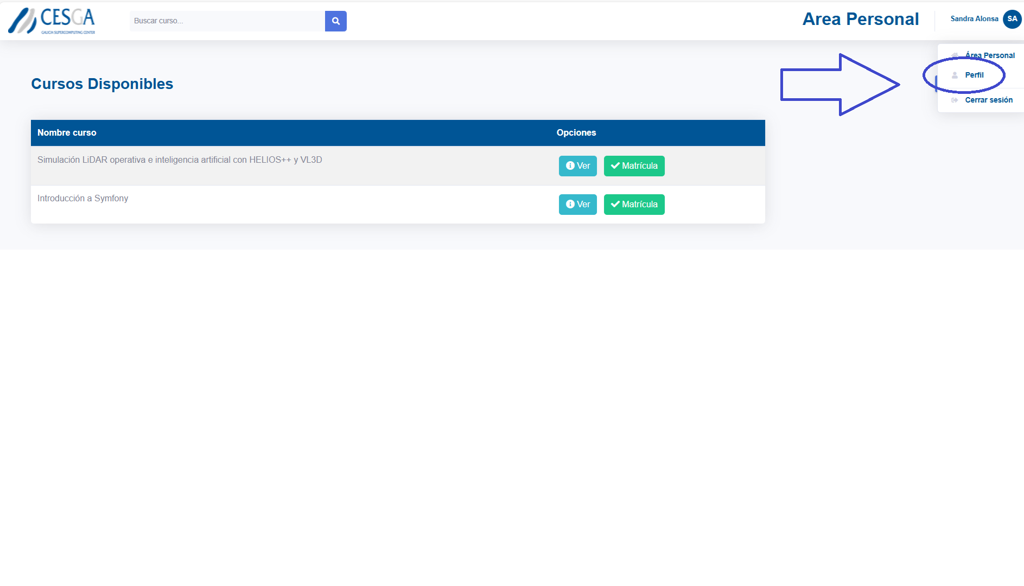
AREA PERSONAL- CURSOS INTERNOS

Slide 10
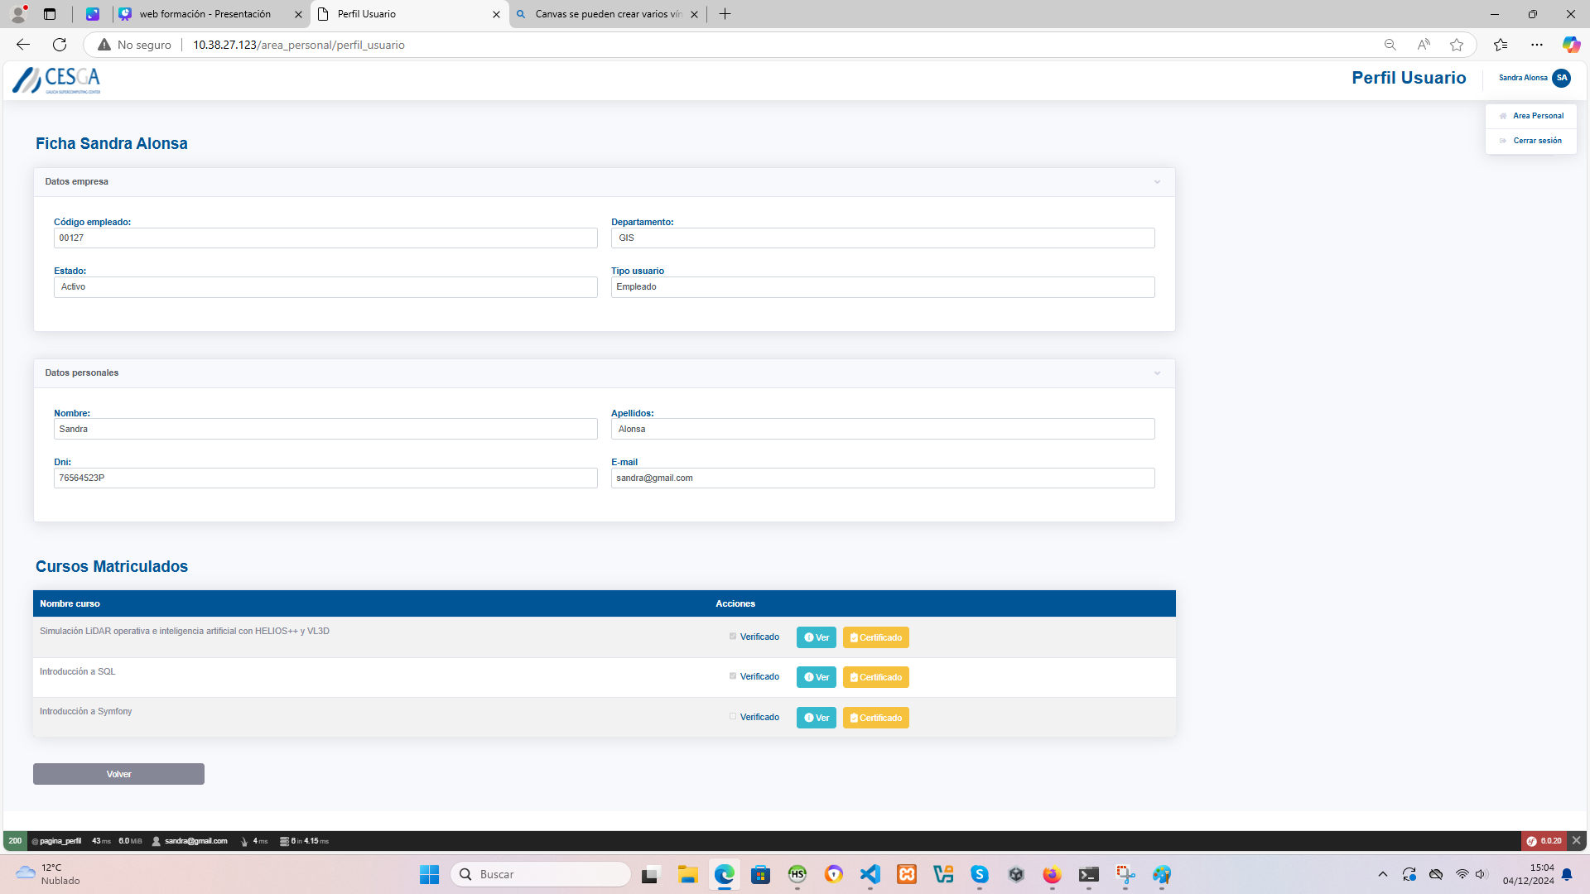
PERFIL EMPLEADO

Slide 11
INICIO SESIÓN

Slide 12
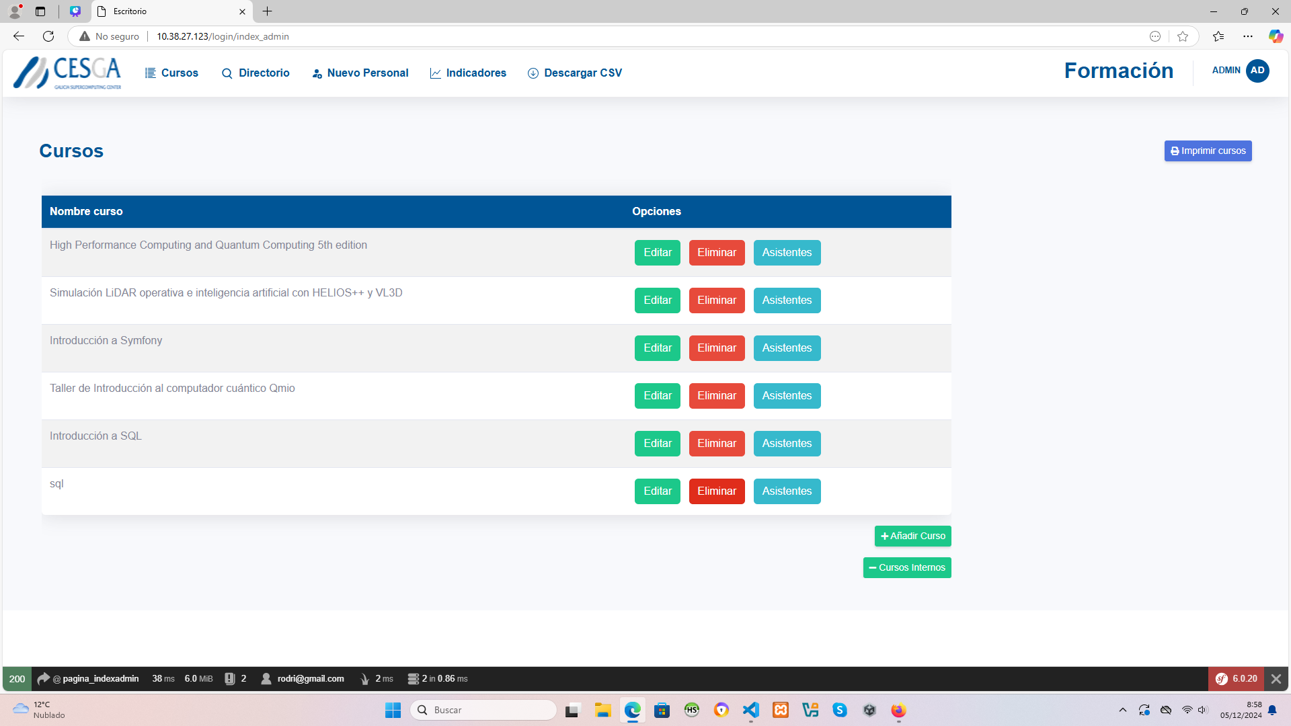
PÁGINA INICIO ADMIN

Slide 13
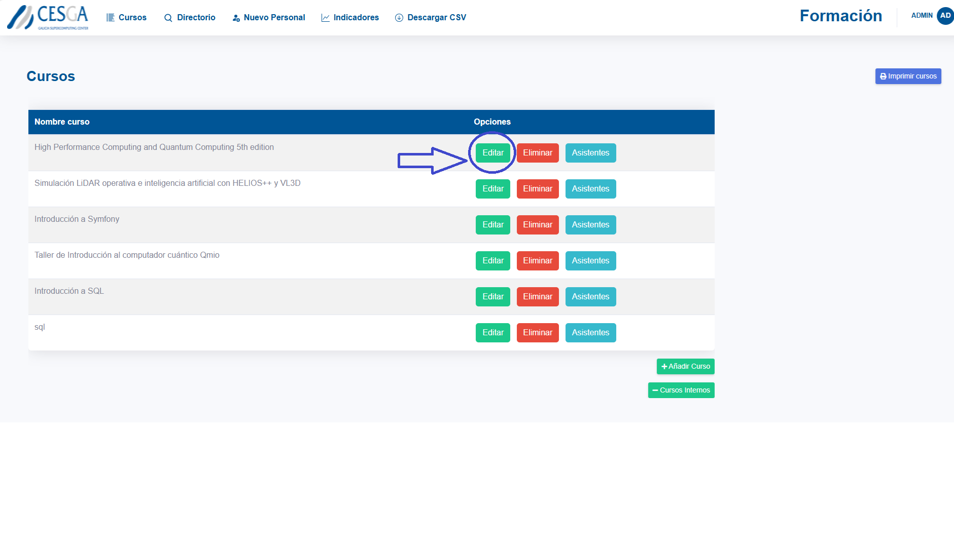
BOTÓN EDITAR

Slide 14
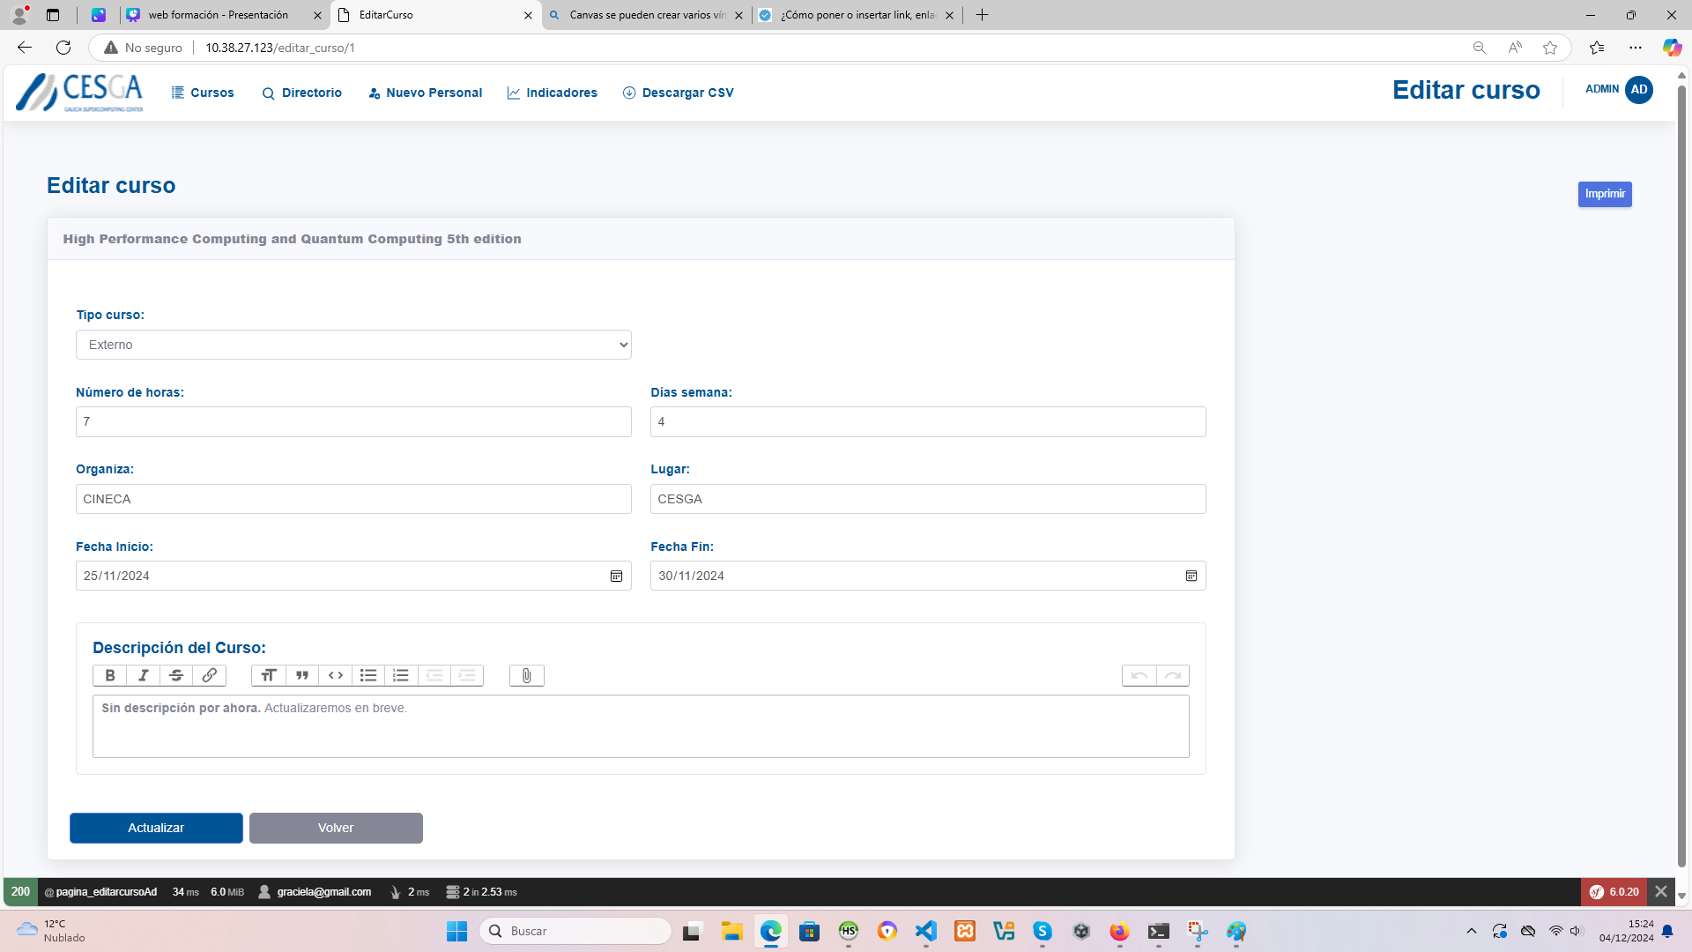
EDITAR CURSO EXISTENTE

Slide 15
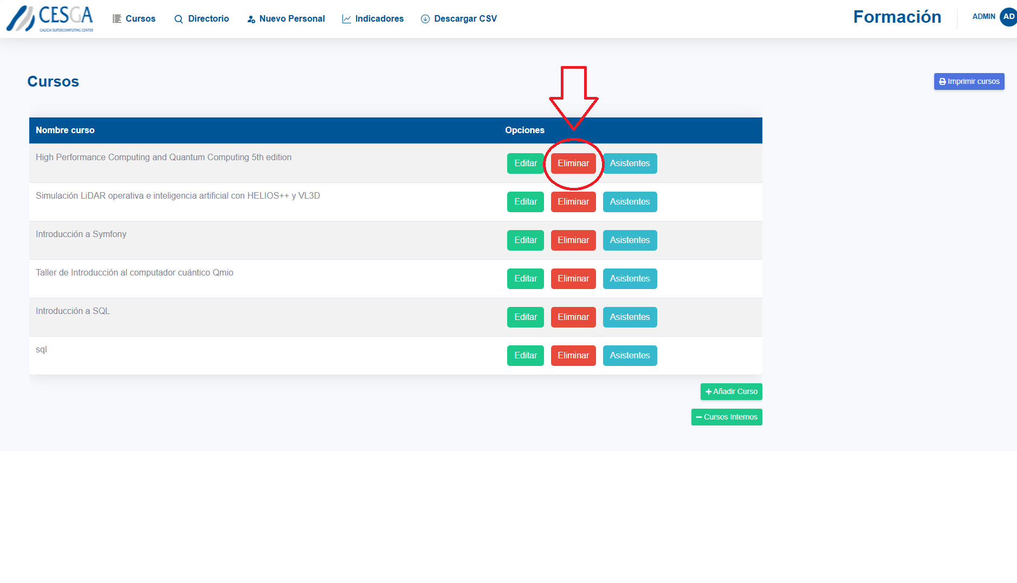
INICIO ADMINISTRACIÓN - BOTÓN ELIMINAR

Slide 16
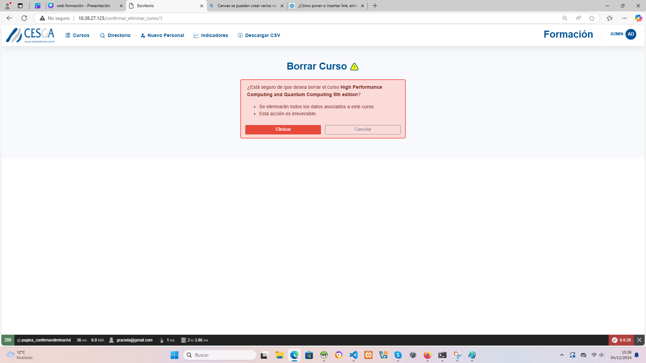
ELIMINAR CURSO

Slide 17
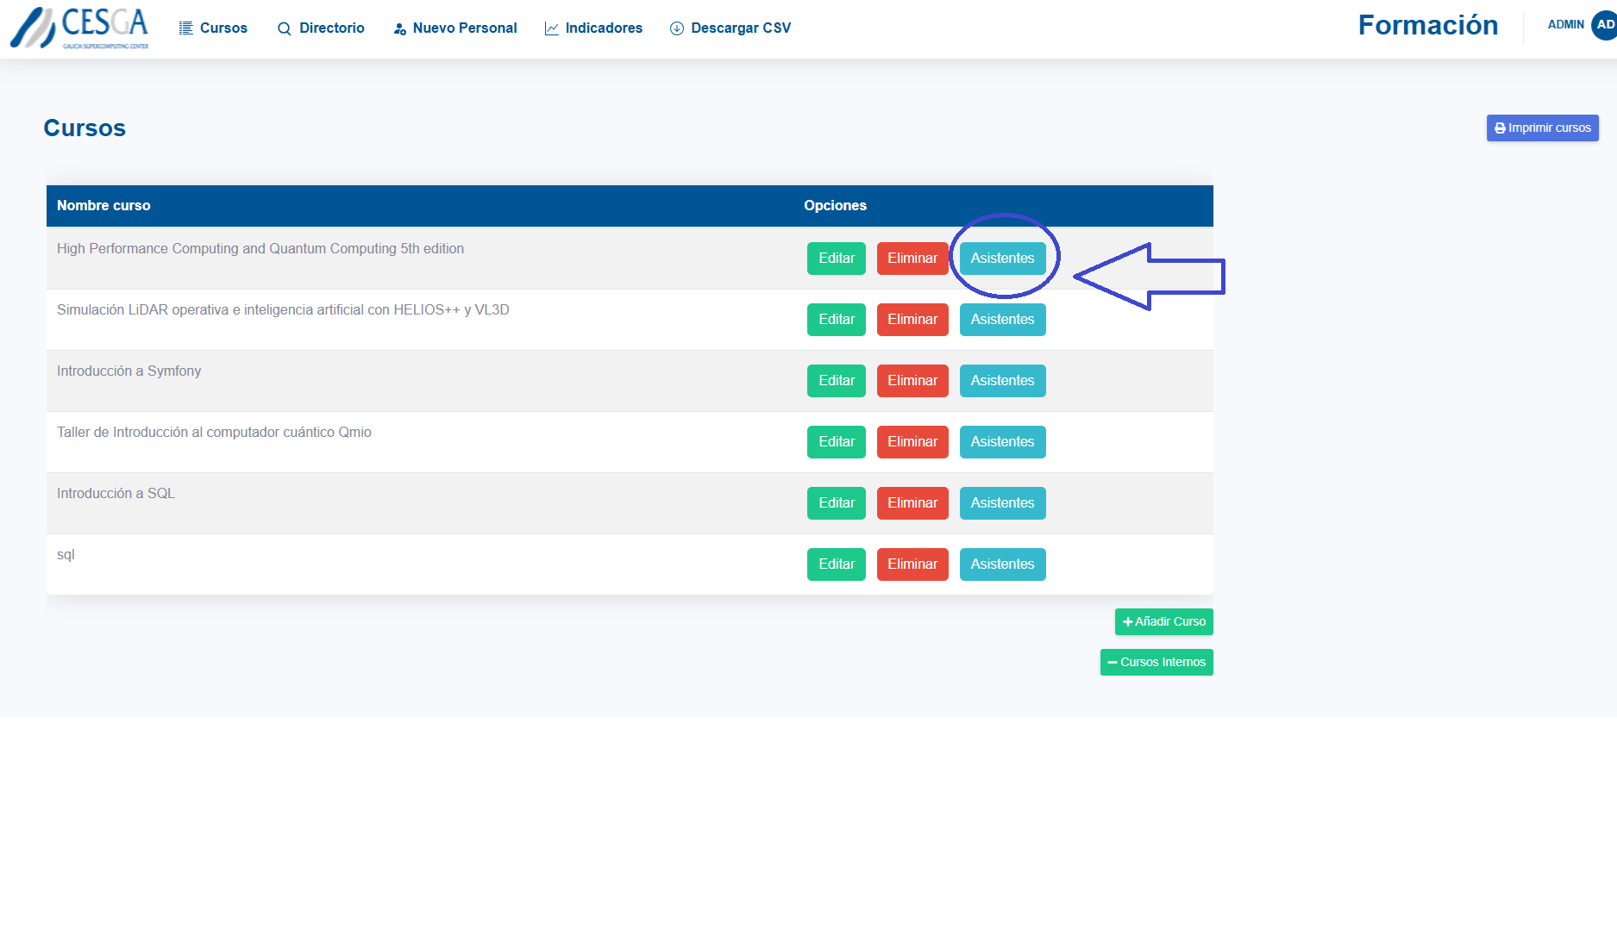
BOTÓN ASISTENTE

Slide 18
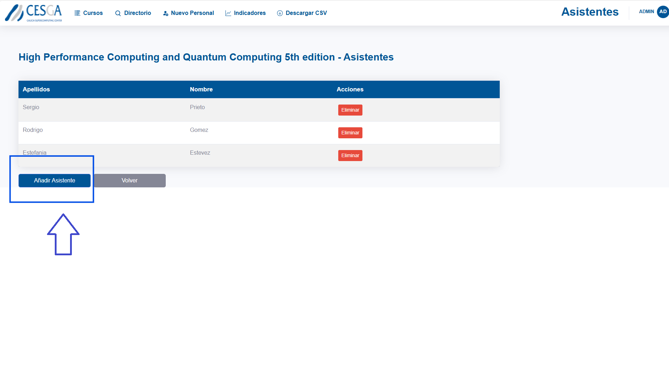
VER ASISTENTES A UN CURSO

Slide 19
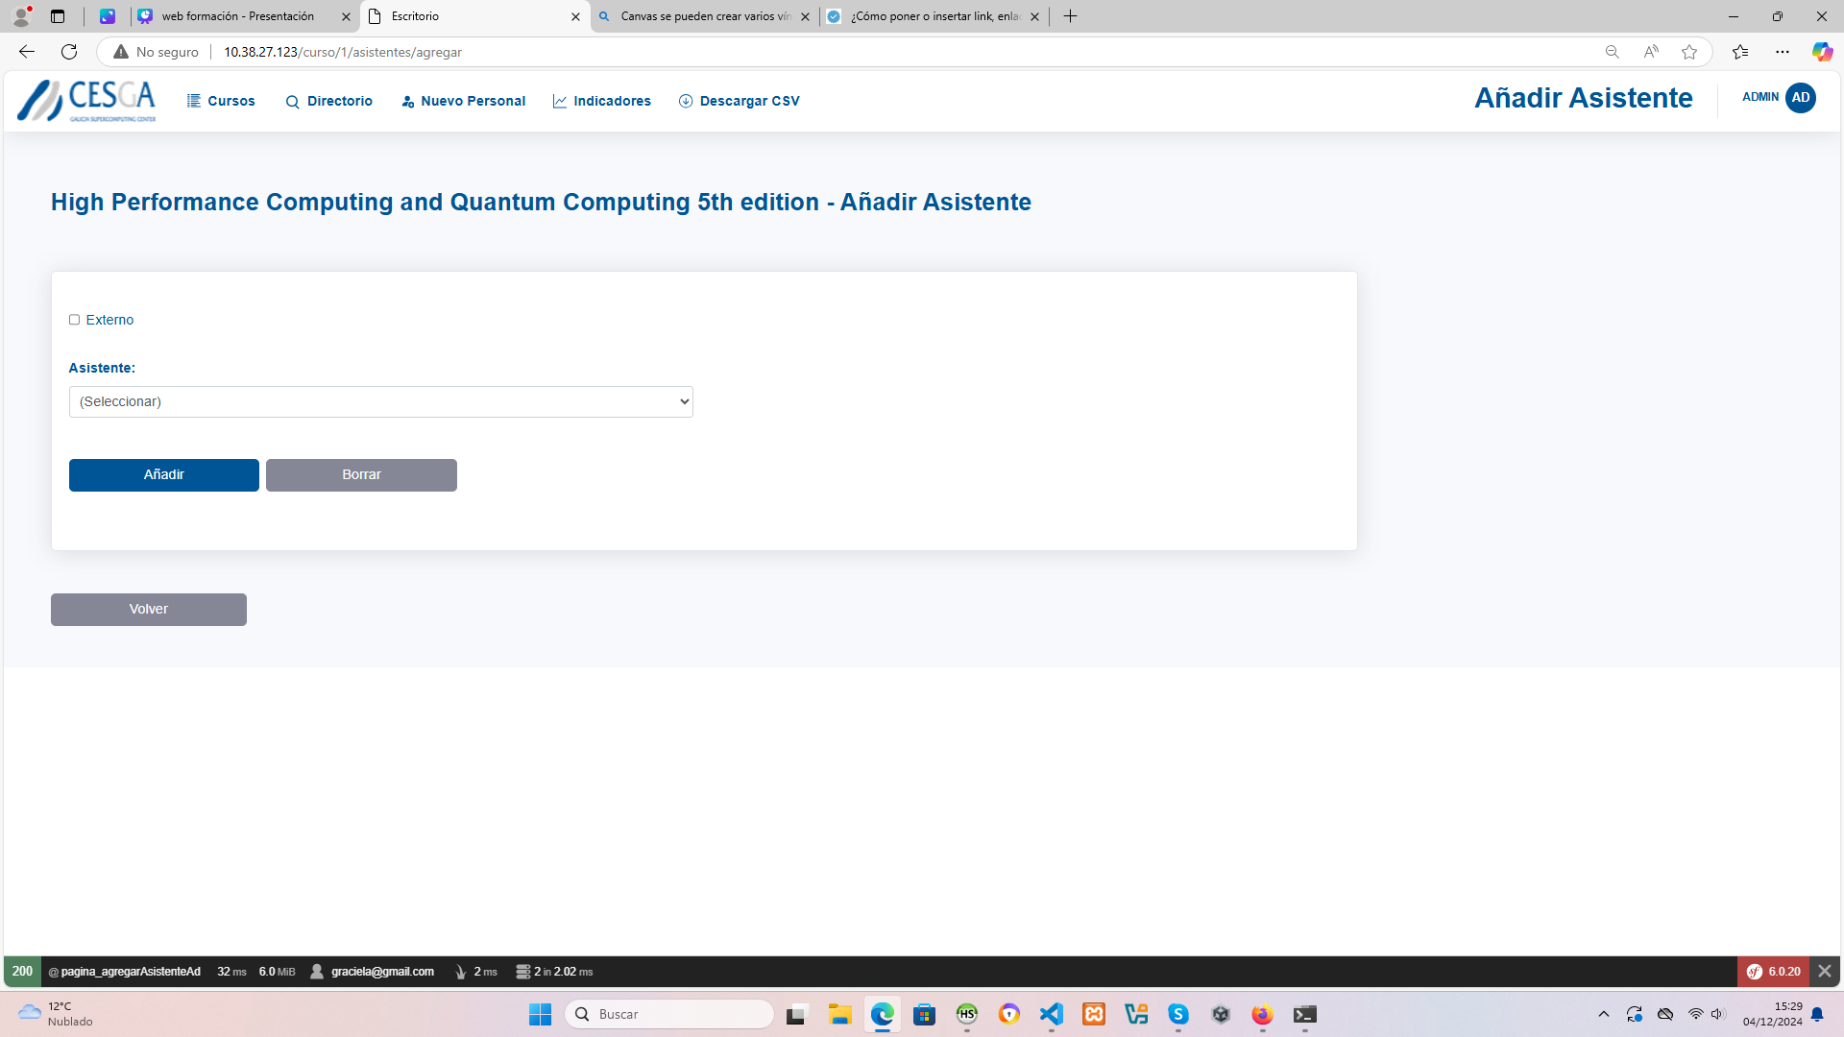
AÑADIR ASISTENTE EMPLEADO

Slide 20
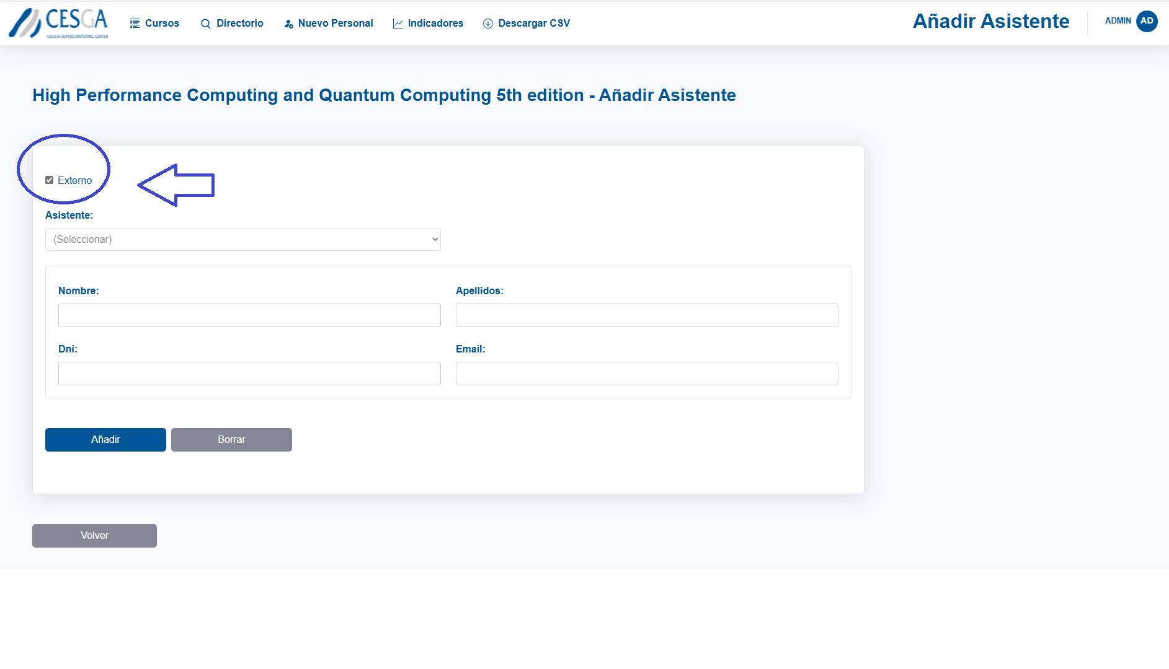
AÑADIR ASISTENTE EXTERNO

Slide 21
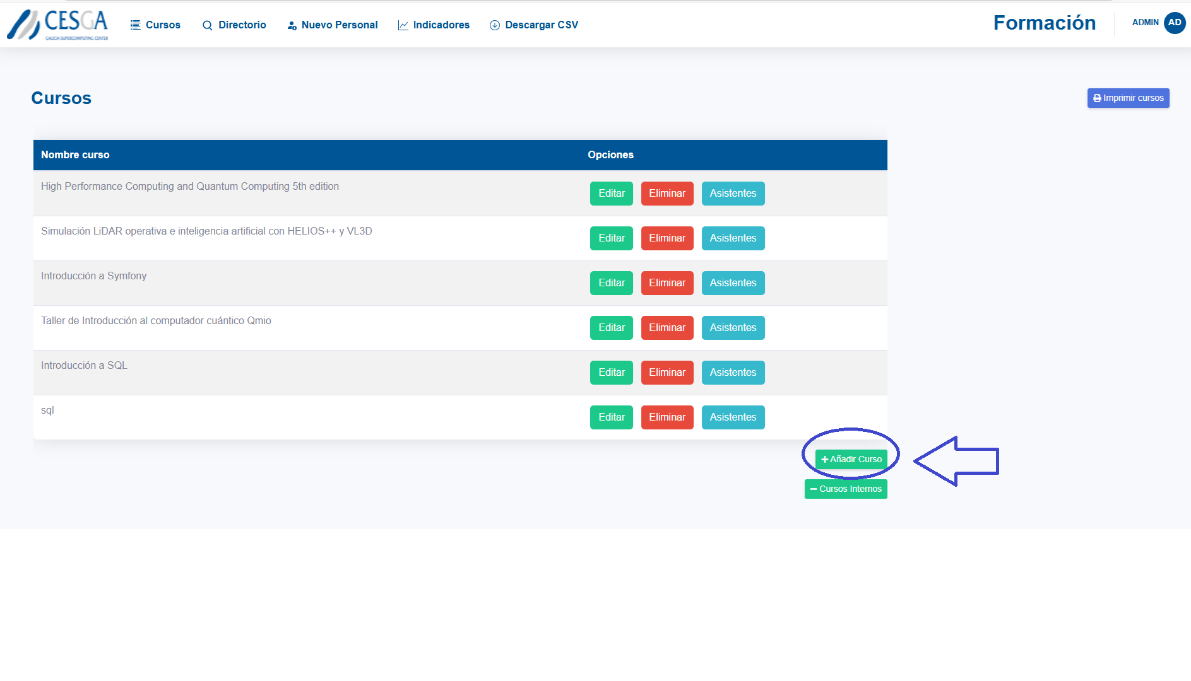
AÑADIR CURSO

Slide 22
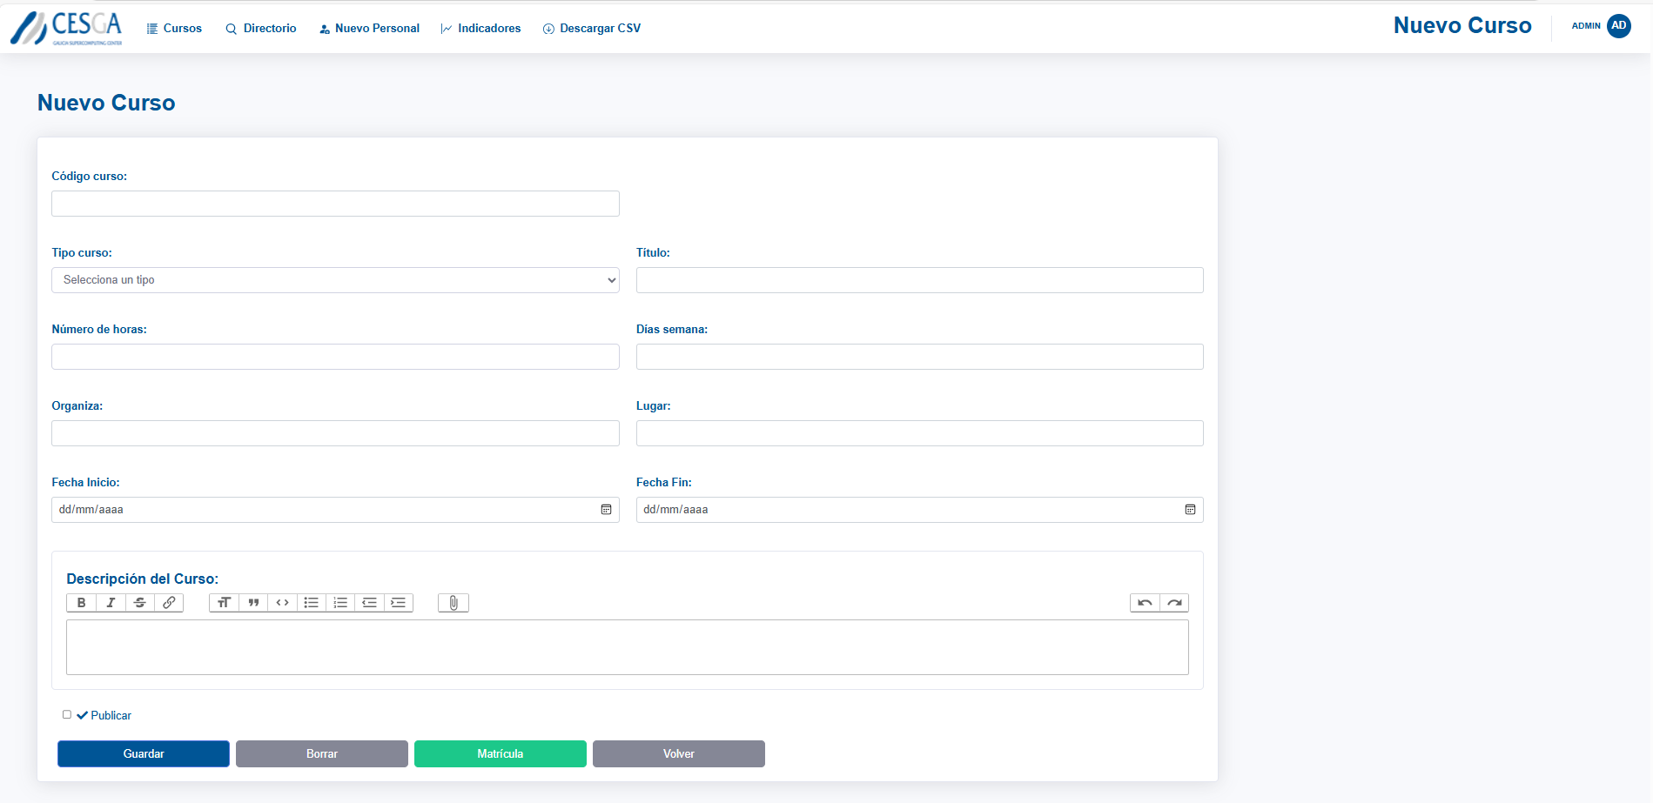
AÑADIR NUEVO CURSO

Slide 23
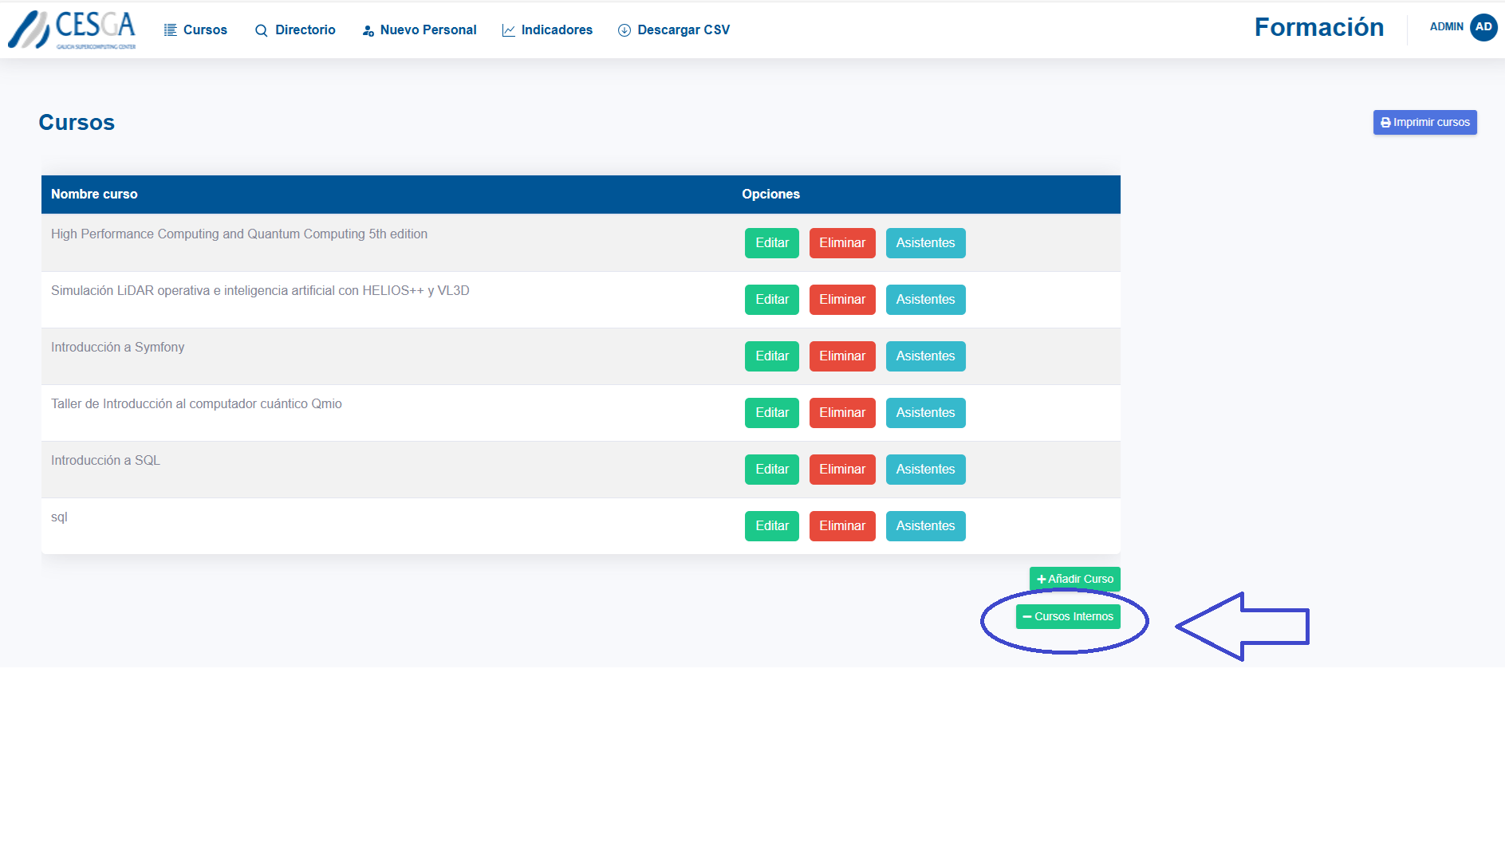
FILTRAR SOLO CURSOS INTERNOS

Slide 24
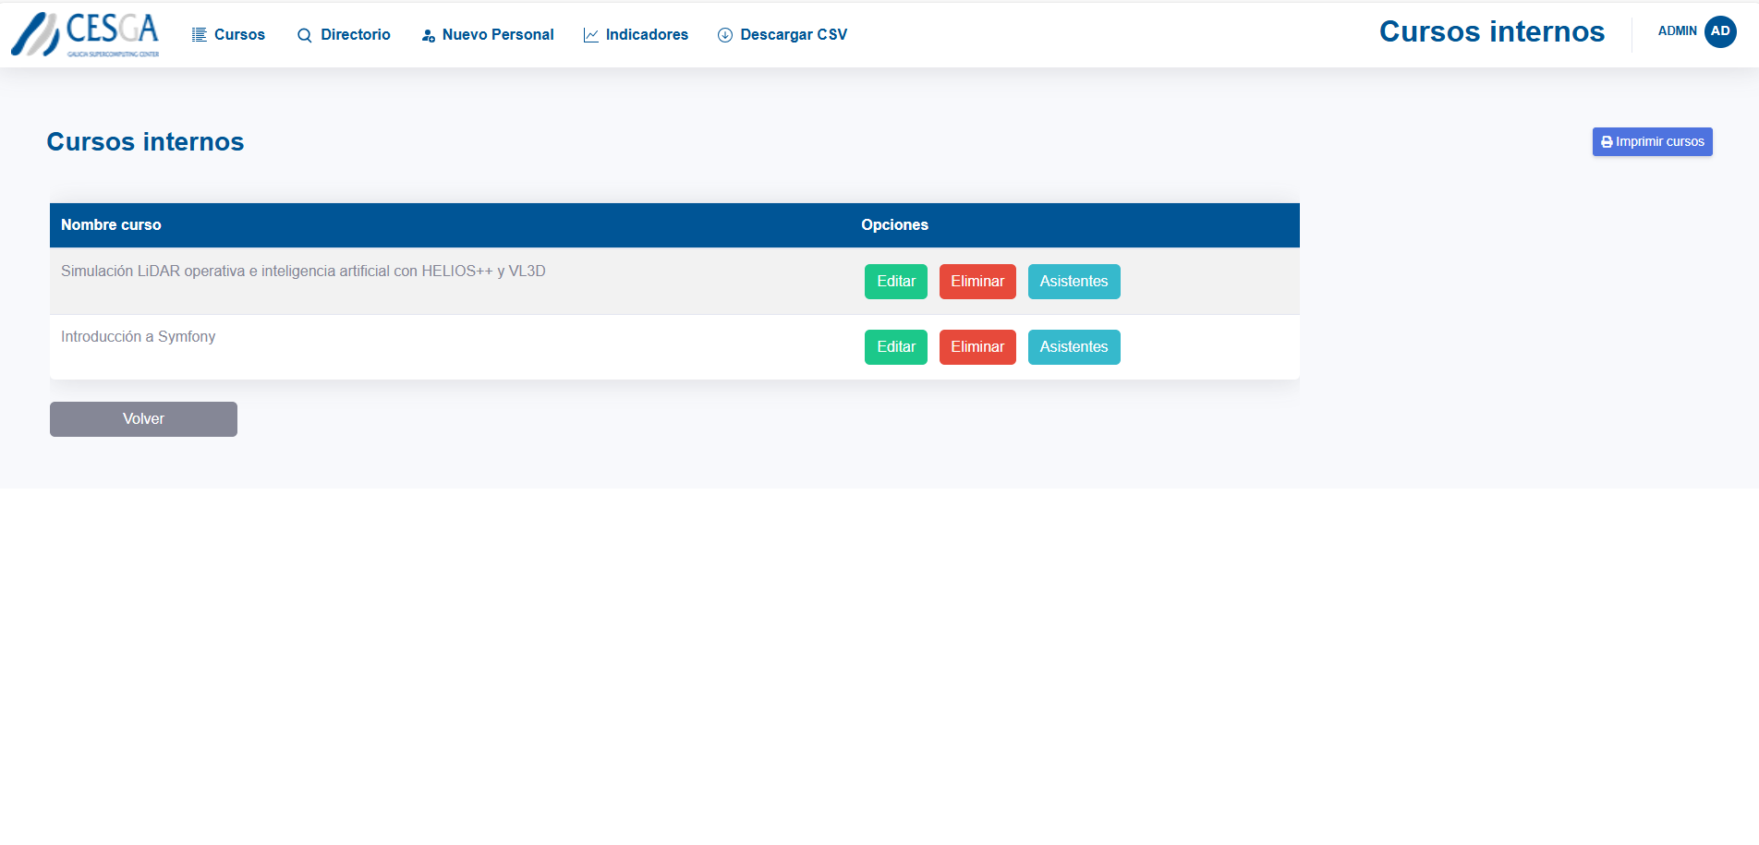
LISTADO CURSOS INTERNOS

Slide 25
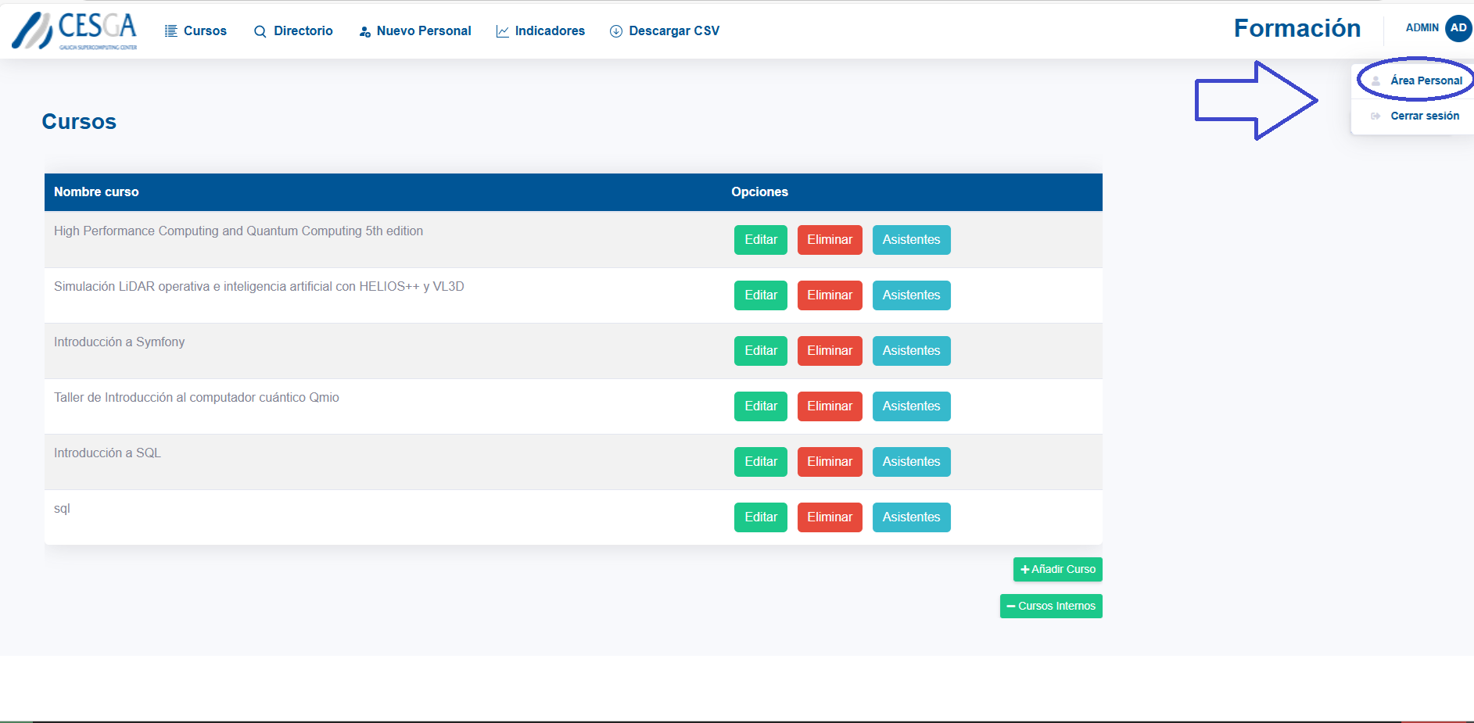
AREA PERSONAL ADMIN

Slide 26
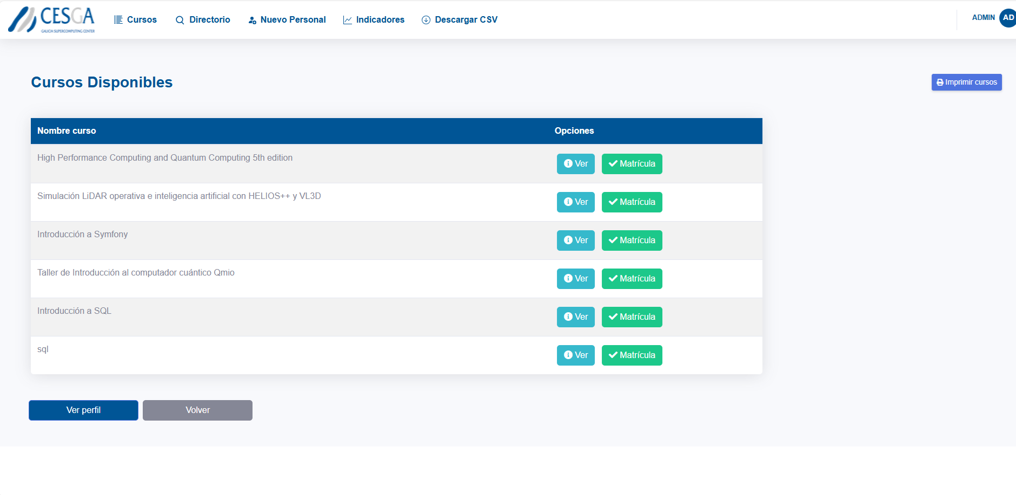
ÁREA ADMIN-CURSOS DISPONIBLES

Slide 27
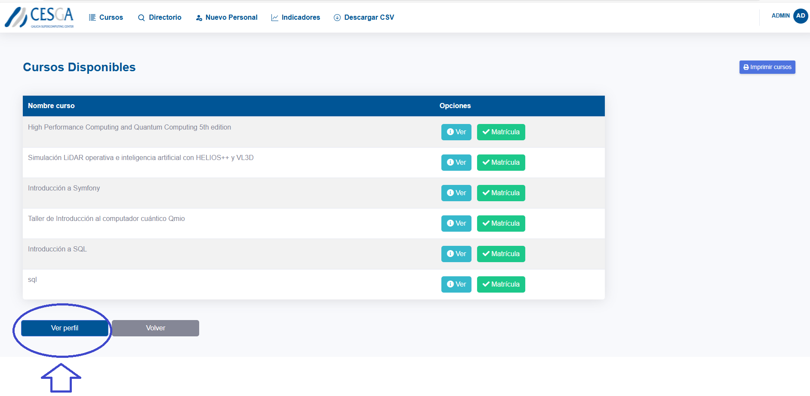
VER PERFIL ADMIN

Slide 28
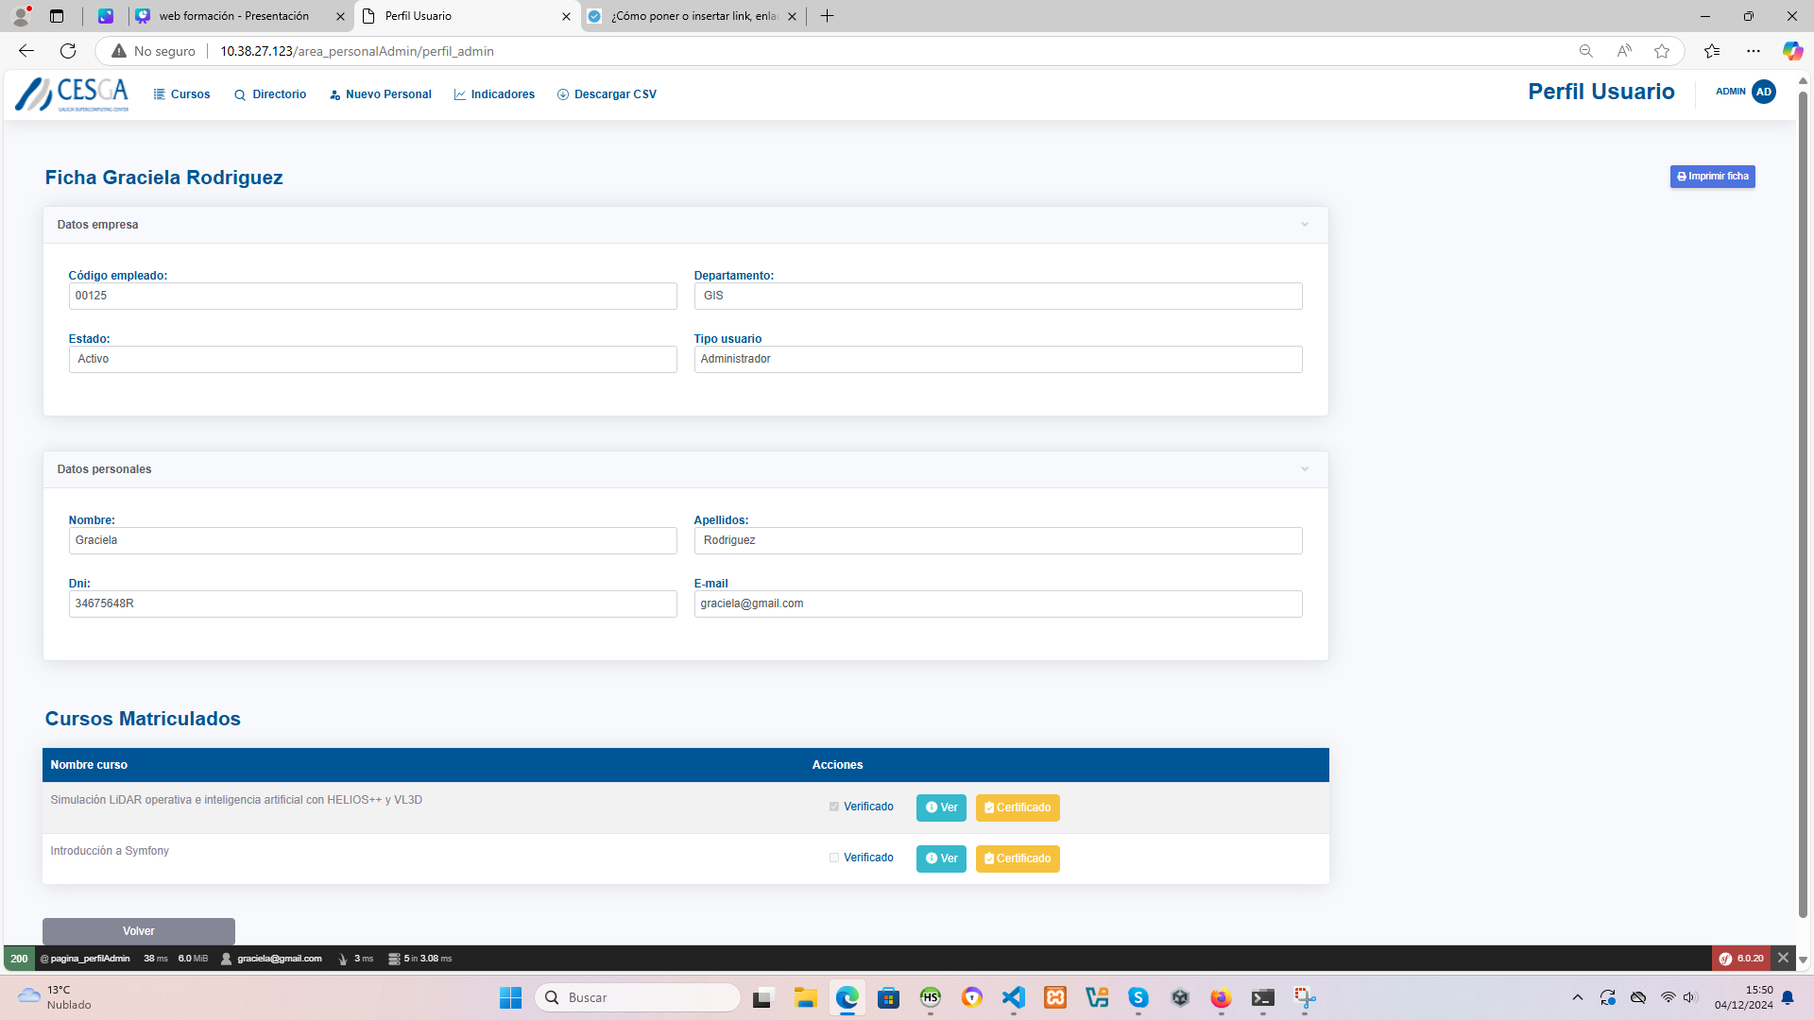
PERFIL ADMIN

Slide 29
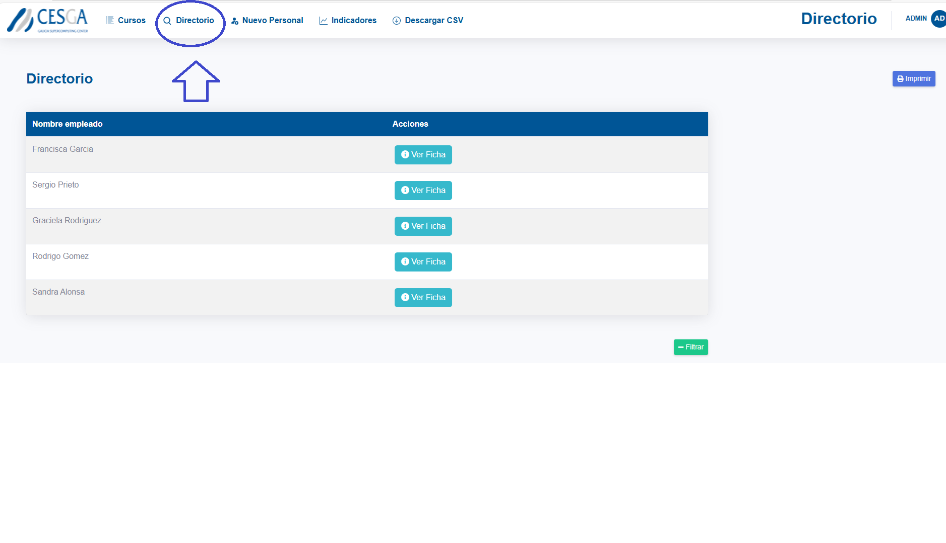
DIRECTORIO EMPLEADOS-MENÚ DIRECTORIO

Slide 30
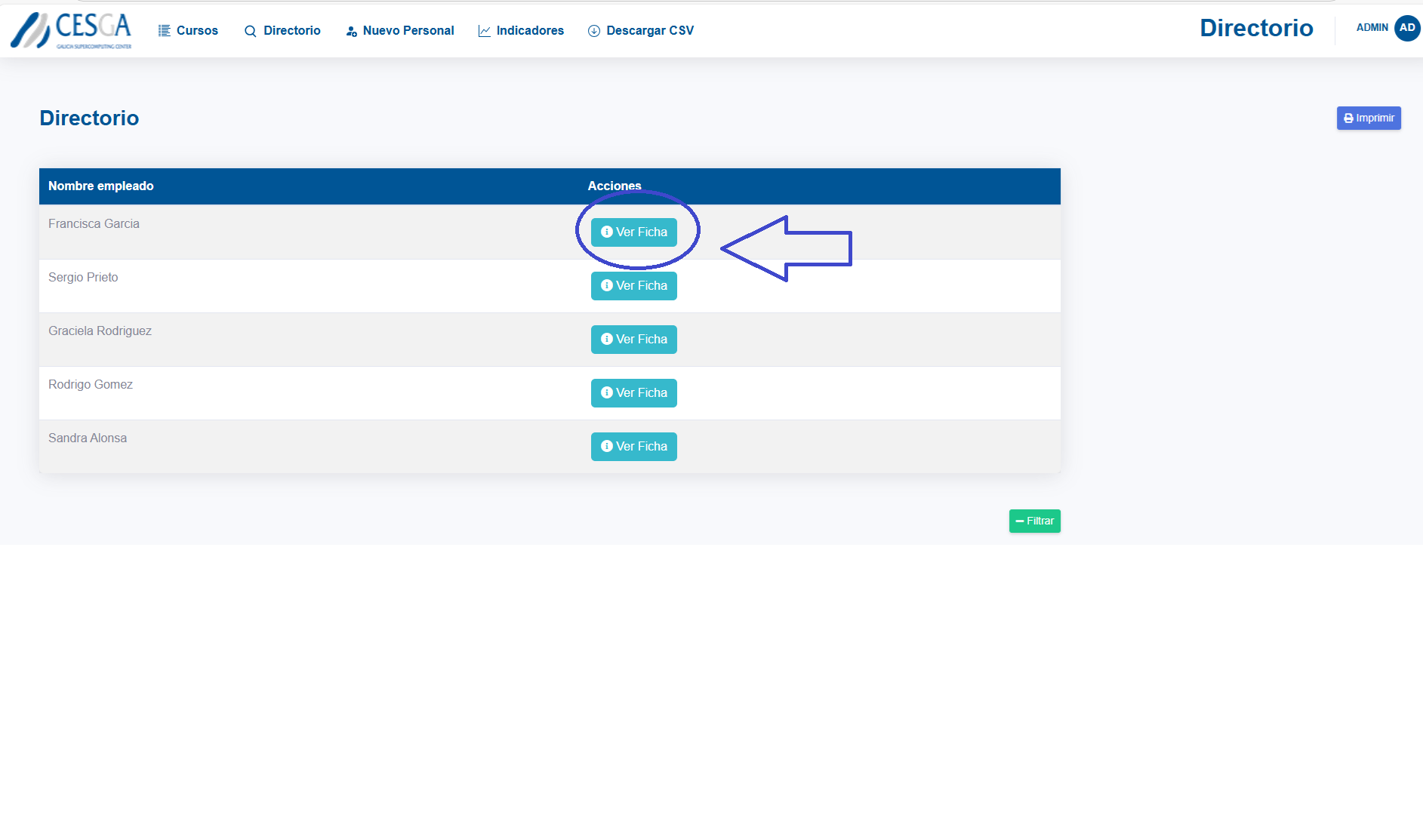
VER FICHA EMPLEADO

Slide 31
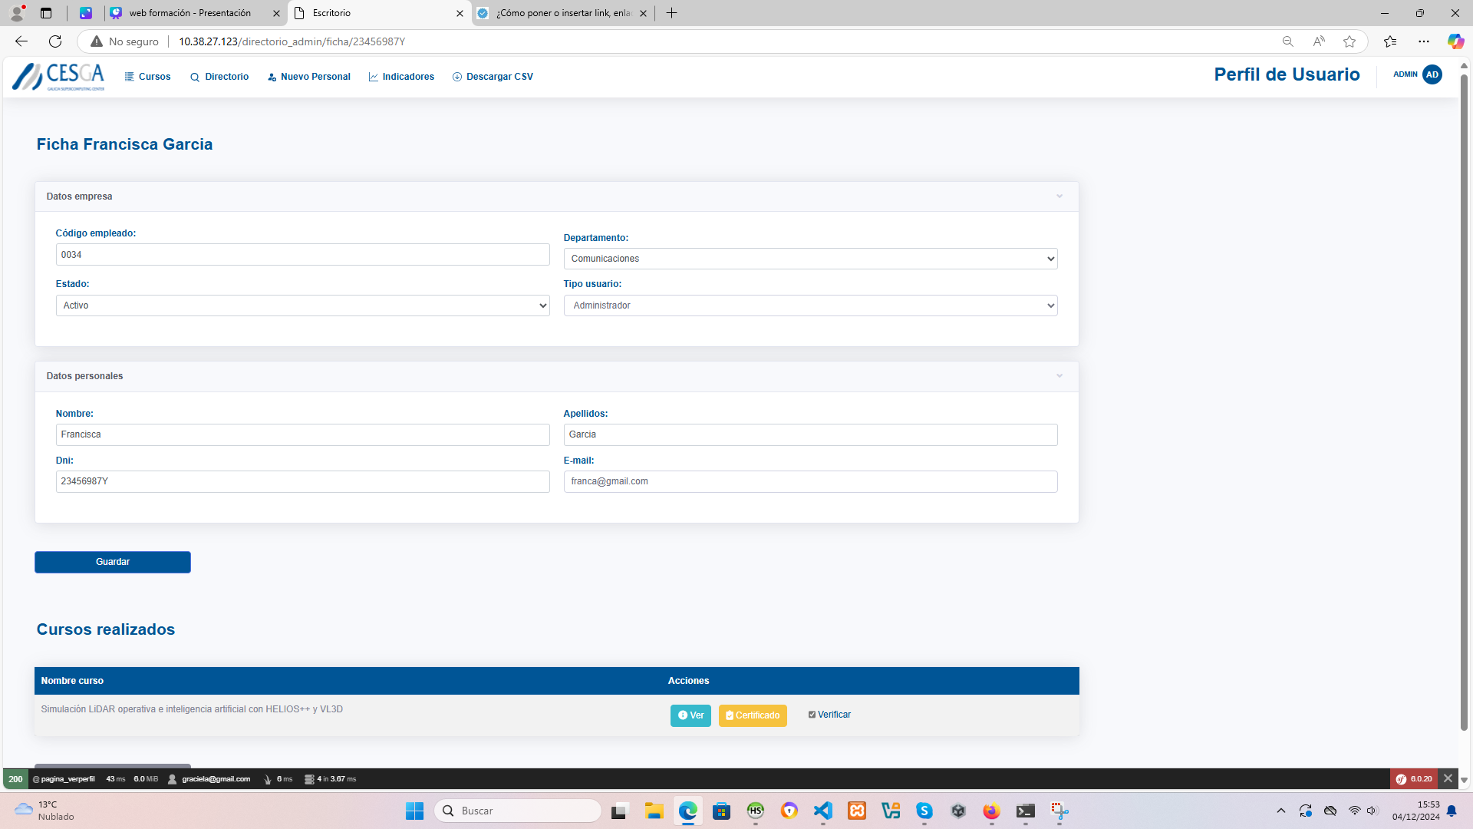
FICHA EDITABLE USUARIO

Slide 32
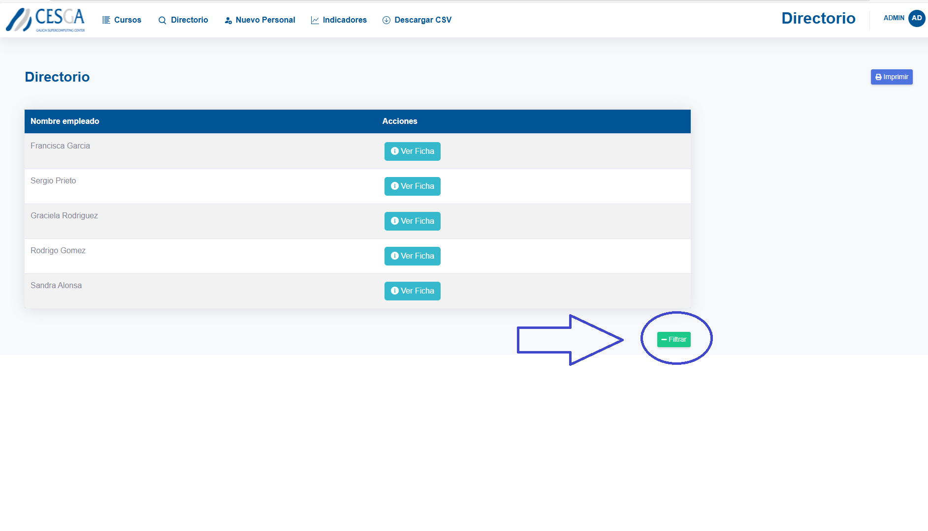
FILTRAR DIRECTORIO

Slide 33
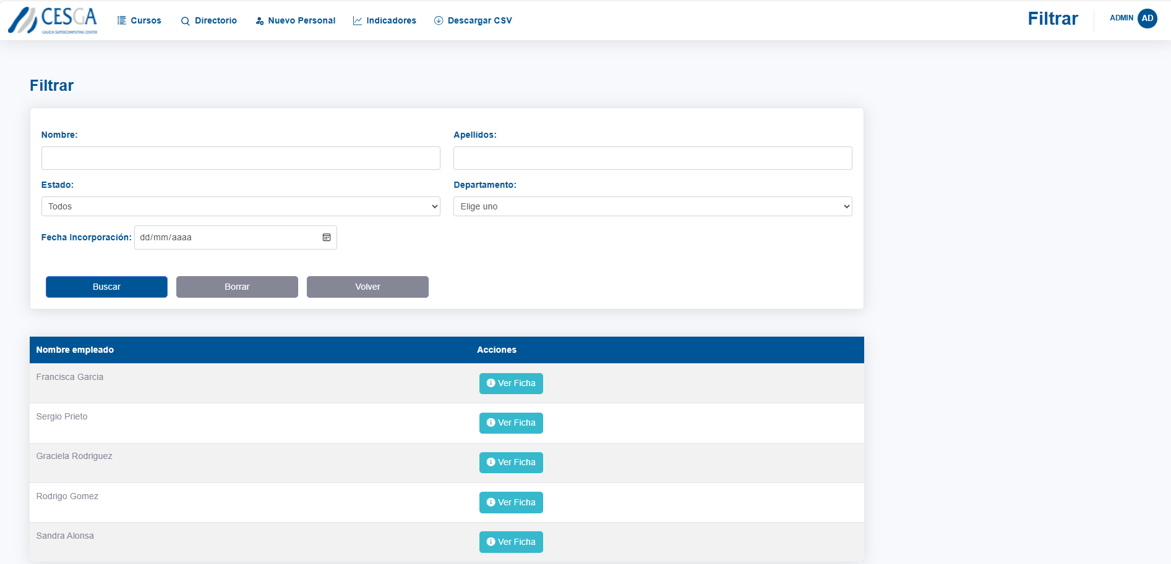
PAGINA FILTRADO

Slide 34
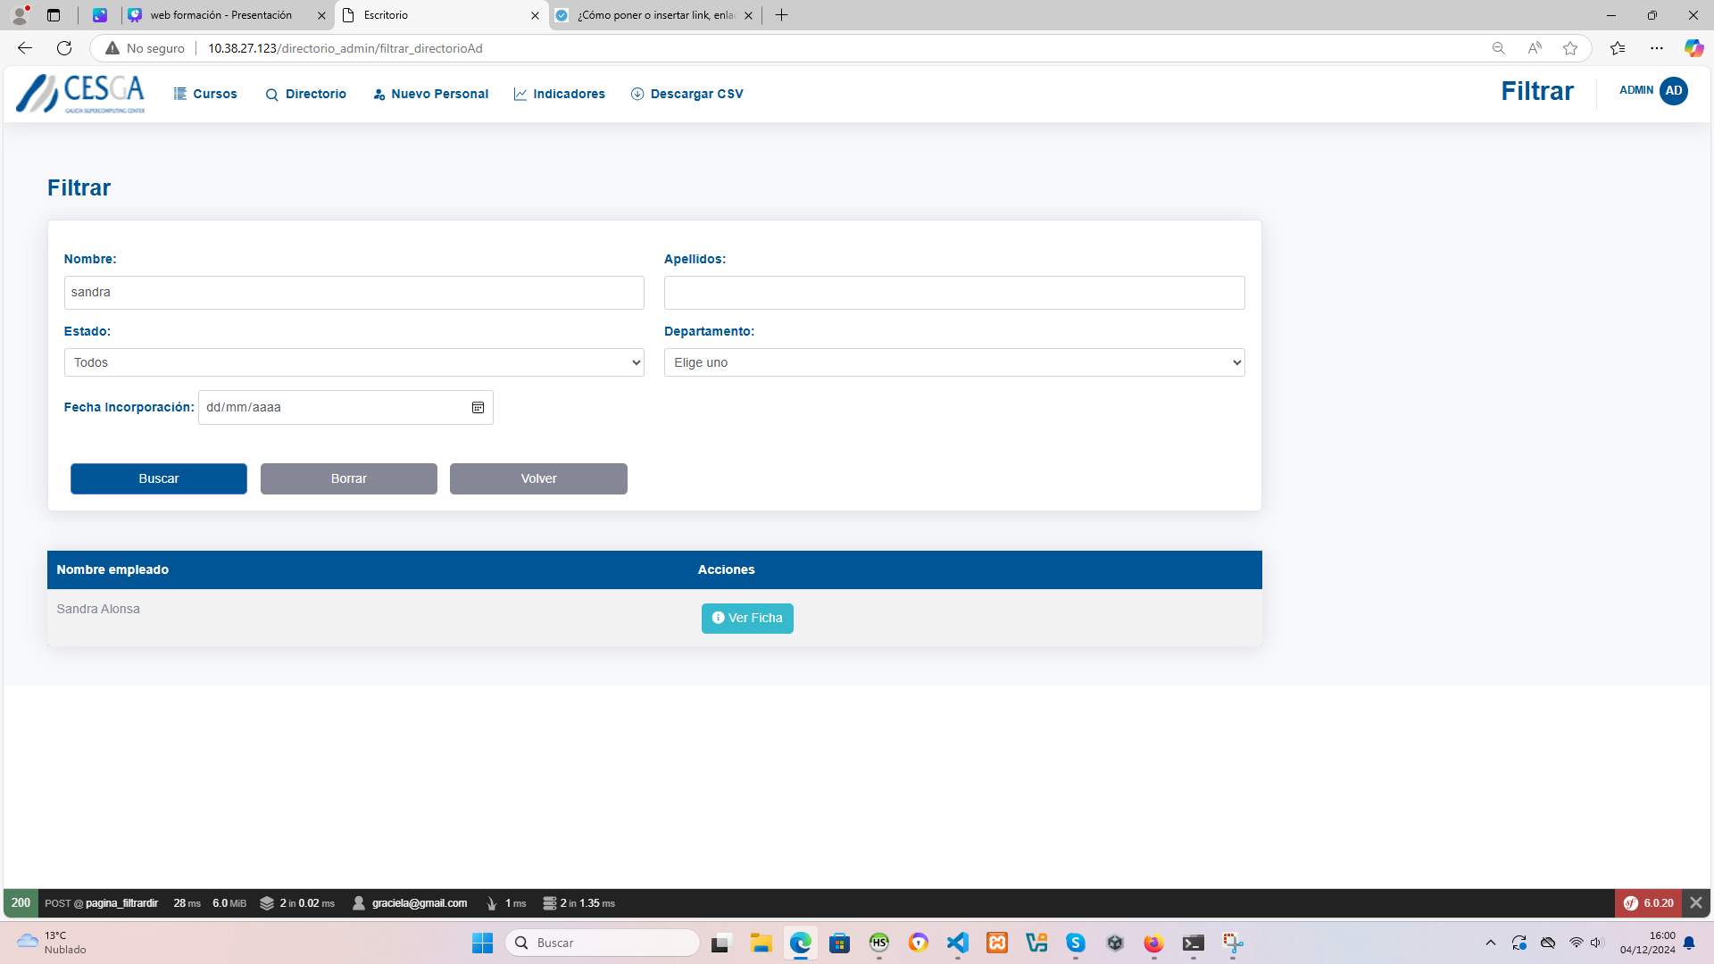
FILTRADO REALIZADO

Slide 35
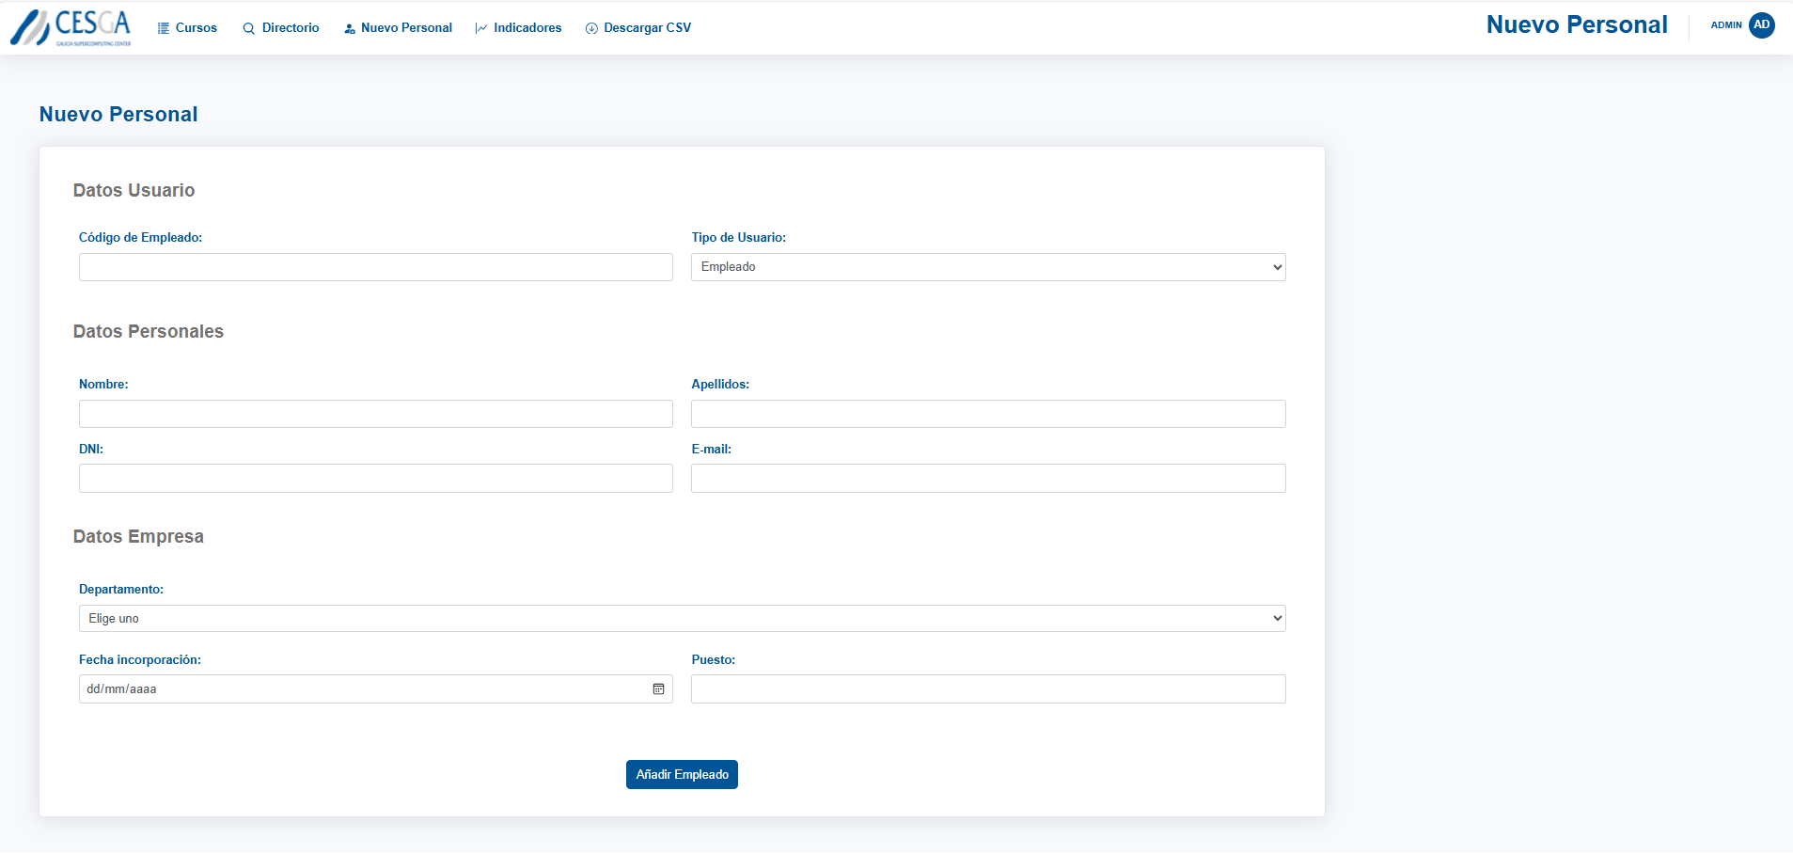
AÑADIR NUEVO EMPLEADO-MENÚ NUEVO PERSONAL

Slide 36
WEB FORMACIÓN

